Slide 1
Quản trị Mạng
Các khái niệm cơ bản về Mạng Máy Tính
TS. Tran Hoang Hai
Bộ môn Mạng thông tin & Truyền thông
Viện Công nghệ thông tin

Slide 2

Mục lục
Mạng máy tính – Những khái niệm cơ bản
Mô hình tham chiếu OSI
Quản trị Mạng theo tham chiếu OSI
Mô hình mạng TCP/IP
Kết luận

Slide 3
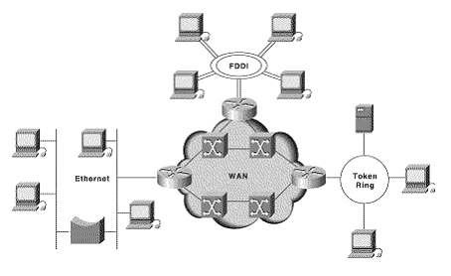
Mạng máy tính – Những khái niệm cơ bản
Khái niệm: Mạng máy tính hay hệ thống mạng (computer network/ Internetworking) được thiết lập khi có từ 2 máy vi tính trở lên kết nối với nhau để chia sẻ tài nguyên.
Mạng máy tính ngày nay là một hệ thống truyền thông phức tạp kết nối giữa nhiều mạng LANs và WANs khác nhau.
Hình 1: Ví dụ về Mạng máy tính

Slide 4
Mạng máy tính – Những khái niệm cơ bản
Các thành phần cấu thành Mạng máy tính bao gồm:
  Các hệ thống đầu cuối (end system) kết nối với nhau tạo thành mạng, có thể là các máy tính hoặc các thiết bị khác như PC, điện thoại di động, tablet, etc.
  Môi trường truyền dẫn (communication media) mà các thông tin vật lý được truyền qua như cáp quang, cáp đồng trục, sóng di động,
  Các giao thức truyền thông (Internet protocols) là các giao thức quy định cách thức các thực thể nhận, xử lý và truyền dữ liệu.

Slide 5
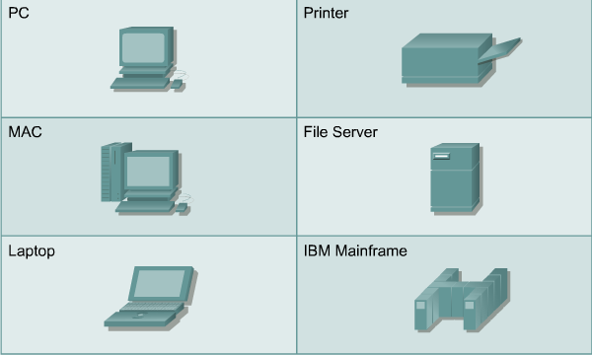
Mạng máy tính – Những khái niệm cơ bản
Các thiết bị đầu cuối:
Hình 2: Các thiết bị đầu cuối

Slide 6
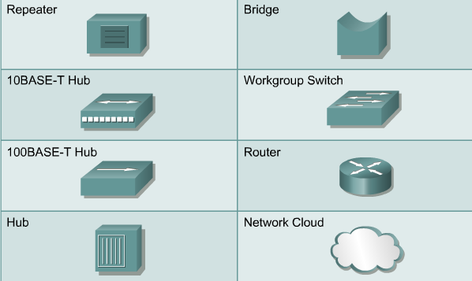
Mạng máy tính – Những khái niệm cơ bản
Các thiết bị mạng để kết nối các thiết bị đầu cuối với mạng máy tính hay mạng LAN:
Hình 3: Các thiết bị mạng

Slide 7
Mạng máy tính – Những khái niệm cơ bản
Giao thức truyền thông (network protocol/ communication protocol)là một tập hợp các quy tắc chuẩn dành cho việc biểu diễn dữ liệu, truyền/ nhận tín hiệu, chứng thực và phát hiện lỗi dữ liệu, etc để gửi thông tin qua các thiết bị/ kênh truyền thông, nhờ đó mà các thiết bị đầu cuối/ mạng máy tính có thể kết nối và trao đổi thông tin với nhau
Các giao thức truyền thông được xây dựng để đảm bảo việc trao đổi dữ liệu một cách đáng tin cậy qua một kênh truyền thông không hoàn hảo.
Các giao thức truyền thông tiêu biểu: TCP, IP, HTTP, FTP, SMTP, POP3, WAP, etc.

Slide 8
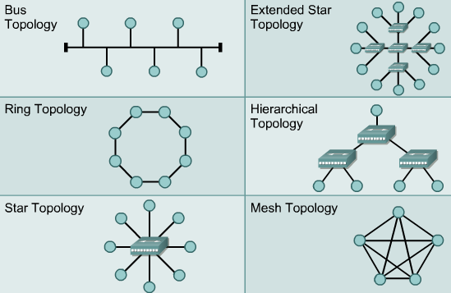
Mạng máy tính – Những khái niệm cơ bản
Kiến trúc mạng máy tính (network topology)
Hình 4: Physical Topology

Slide 9
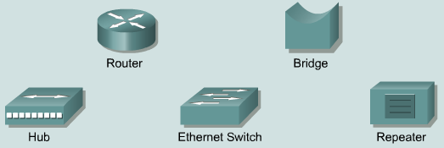
Mạng máy tính – Những khái niệm cơ bản
Mạng LAN (Local Are Network) hay còn gọi là "mạng cục bộ” thường được triển khai trong một khu vực nhỏ/ hẹp như trong một toà nhà, trường học, cơ quan có cỡ chừng vài km. Mạng LAN được nối các máy chủ và các máy trạm khác nhau để chia sẻ tài nguyên và trao đổi thông tin. LAN có 3 đặc điểm:
  Diện tích nhỏ và vừa,
  Sử dụng công nghệ Ethernet (với wired) hoặc 802.11 (với wireless) cho phép tốc độ truy nhập cao
  Sử dụng kiến trúc mạng bus, vòng hoặc mạng sao.
Hình 4: Các thiết bị vật lý để kết nối mạng LAN

Slide 10
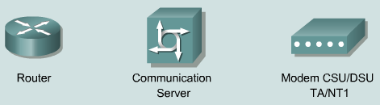
Mạng máy tính – Những khái niệm cơ bản
MAN (Metropolitan area network) hay còn gọi là "mạng đô thị", là mạng có cỡ lớn hơn LAN, phạm vi vài km. Nó có thể bao gồm nhóm các văn phòng hay nối kết các mang LAN gần nhau trong thành phố để chia sẻ tài nguyên. Đặc điểm của mạng MAN:
  Triển khai trên một vùng diện tích rộng,
  Không sử dụng các kỹ thuật nối chuyển ở mức 1-2 (mô hình OSI),
  Hỗ trợ cho phép truy nhập trên các cổng nối tiếp với tốc độ truy nhập thấp,
  Ngày nay sử dụng cáp quang có thể truy cập với tốc độ cao
Hình 4: Các thiết bị vật lý để kết nối mạng MAN

Slide 11
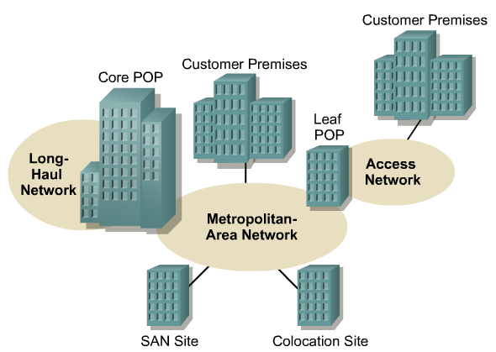
Mạng máy tính – Những khái niệm cơ bản
MAN (Metropolitan area network)
Hình 5: Mạng đô thị

Slide 12
Mạng máy tính – Những khái niệm cơ bản
WAN (wide area network) hay còn gọi là "mạng diện rộng", dùng trong vùng địa lý lớn thường cho quốc gia, phạm vi vài trăm cho đến vài ngàn km. Chúng bao gồm tập hợp các máy chủ, máy thiết bị đầu cuối (end system) được nối kết với nhau qua các mạng LAN hay các hệ thống liên mạng. Các máy chủ có thể được nối nhau bởi các mạng con (communication subnet), liên mạng hay các mạng riêng ảo VPN, VLAN, etc.
  Triển khai trên vùng diện tích rộng,

Slide 13
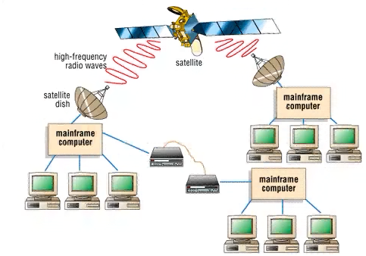
Mạng máy tính – Những khái niệm cơ bản
Mạng diện rộng (WAN)
Hình 5: Mạng diện rộng

Slide 14
Mạng máy tính – Những khái niệm cơ bản
Mạng hỗn hợp (Heterogeneous networks) khái niệm mạng hỗn hợp được đưa ra trong vài năm gần đây để chỉ một hệ thống mạng ngày nay kết nối các mạg truyền thống bởi rất nhiều công nghệ mạng tiên tiến như 4G, WiMax, Mobile sensor and ad hoc networks.
  Kết nỗi giữa nhiều công nghệ mạng khác nhau,
  Kết nối giữa nhiều kiến trúc mạng khác nhau,
  Kết nối giữa nhiều vùng (domain) khác nhau,
  Kết nối giữa nhiều giao thức mạng khác nhau

Slide 15
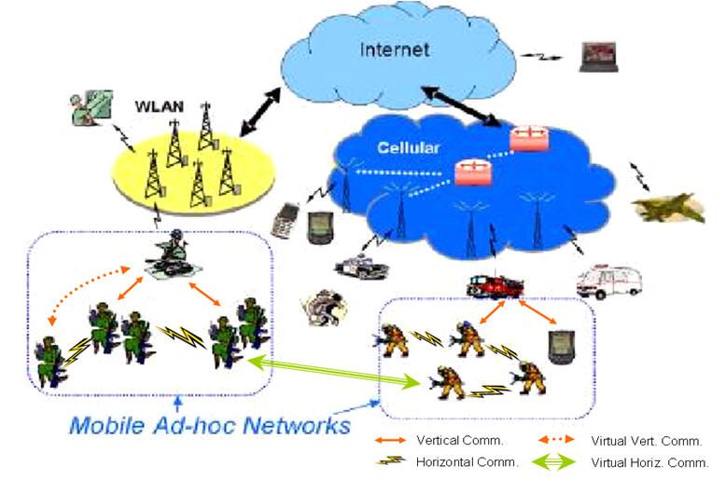
Mạng máy tính – Những khái niệm cơ bản
Mạng hỗn hợp (heterogeneous network)
Hình 6: Mạng hỗn hợp

Slide 16
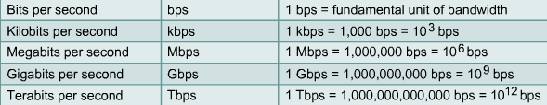
Mạng máy tính – Những khái niệm cơ bản
Băng thông và lưu lượng mạng (Network bandwidth & throughput) là các khái niệm để chỉ lưu lượng truyền tải trên một kênh truyền thông.
  Băng thông là một tài nguyên mạng hữu hạn, bị giới hạn bởi các công nghệ vật lý khác nhau,
  Yêu cầu về băng thông mạng được tăng cao trong nhiều năm trở lại đây với sự phát triển của các dịch vụ đa phương tiện,
  Băng thông, và lưu lượng mạng là những vấn đề quan trọng trong đánh giá hiệu năng mạng
Hình 7: Đơn vị của băng thông

Slide 17
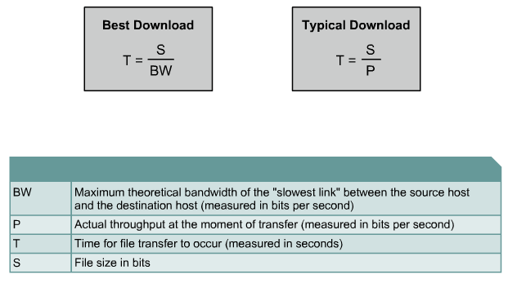
Mạng máy tính – Những khái niệm cơ bản
Băng thông, lưu lượng và thời gian truyền tải dữ liệu:
Hình 8: Công thức tính thời gian truyền tải dữ liệu

Slide 18
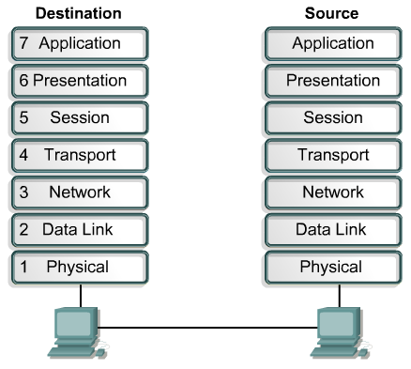
Mô hình OSI
Mô hình OSI (Open Systems Interconnection Reference Model) là mô hình tham chiếu kết nối các hệ thống mở - là một thiết kế dựa vào nguyên lý phân tầng, lý giải một cách trừu tượng kỹ thuật kết nối truyền thông giữa các máy vi tính và thiết kế giao thức mạng giữa chúng.
Hình 8: Mô hình tham chiếu OSI

Slide 19
Mô hình OSI
Mục đích của mô hình tham chiếu OSI:
  Phân chia chức năng của một giao thức ra thành một chuỗi các tầng cấp. Mỗi một tầng cấp có một đặc tính riêng và nó chỉ sử dụng chức năng của tầng dưới nó, đồng thời chỉ cho phép tầng trên sử dụng các chức năng của mình,
  Tính năng chính của nó là quy định về giao diện giữa các tầng cấp, tức qui định đặc tả về phương pháp các tầng liên lạc với nhau để các nhà sản xuất, các công ty dễ dàng phát triển các giao thức hay ứng dụng,
  Ngày nay, mô hình OSI này chỉ được ngành công nghiệp mạng và công nghệ thông tin tôn trọng một cách tương đối do tính phức tạp của các tầng,
  Mô hình OSI đặt nền tảng cho mô hình mạng TCP/IP.

Slide 20
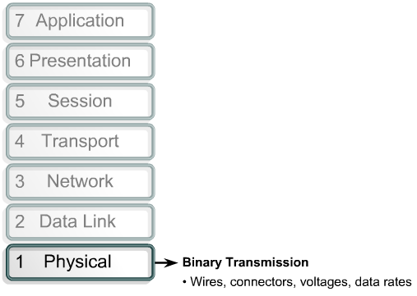
Mô hình OSI
Tầng vật lí đặc tả về tín hiệu điện và vật lý cho các thiết bị, chuyển tín hiệu số sang dạng bit 0 1 để truyền qua môi trường truyền dẫn.
Hình 9: Tầng vật lý

Slide 21
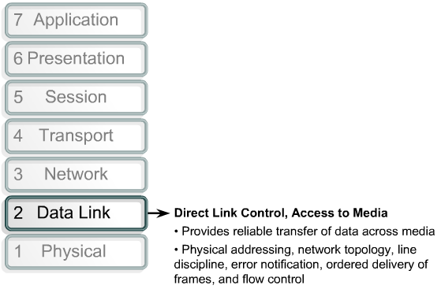
Mô hình OSI
Tầng liên kết dữ liệu đặc tả các chức năng và quy trình để truyền dữ liệu giữa các thực thể mạng, phát hiện và có thể sửa chữa các lỗi trong tầng vật lý nếu có.
Hình 10: Tầng liên kết dữ liệu

Slide 22
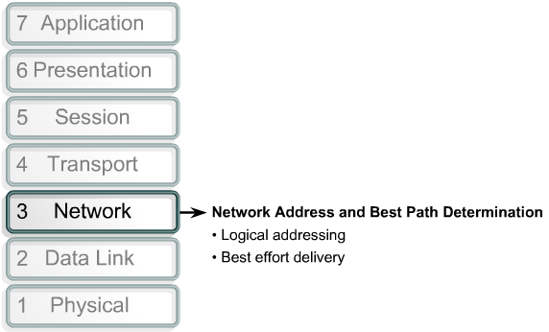
Mô hình OSI
Tầng mạng cung cấp các chức năng hoạch định địa chỉ mạng và qui trình/ giải thuật cho việc truyền các chuỗi dữ từ nguồn tới đích, thông qua một hoặc nhiều mạng, liên mạng.
Hình 11: Tầng mạng

Slide 23
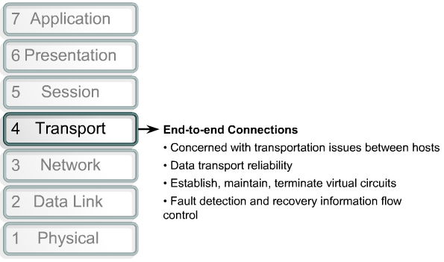
Mô hình OSI
Tầng giao vận cung cấp dịch vụ chuyên dụng chuyển dữ liệu giữa các các hệ thống đầu cuối một cách tin cậy và hiệu quả. Tầng giao vận kiểm soát độ tin cậy của một kết nối được cho trước.
Hình 12: Tầng vận chuyển (giao vận)

Slide 24
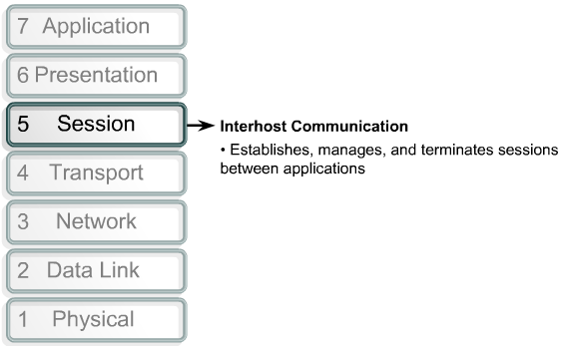
Mô hình OSI
Tầng phiên kiểm soát các (phiên) hội thoại giữa các hệ thống đầu cuối. Tầng này chịu trách nhiệm thiết lập, quản lý và kết thúc các phiên kết nối giữa các ứng dụng.
Hình 13: Tầng phiên

Slide 25
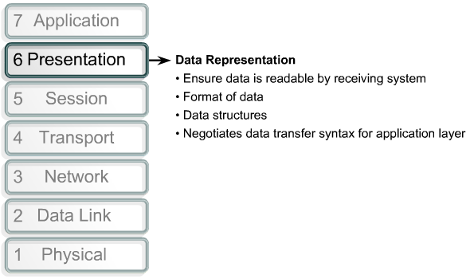
Mô hình OSI
Tầng trình diễn hoạt động như tầng dữ liệu trên mạng. Tầng này có nhiệm vụ biên dịch/ chuyển đổi dữ liệu được gửi từ tầng Application sang dạng định dạng chung.
Hình 14: Tầng trình diễn

Slide 26
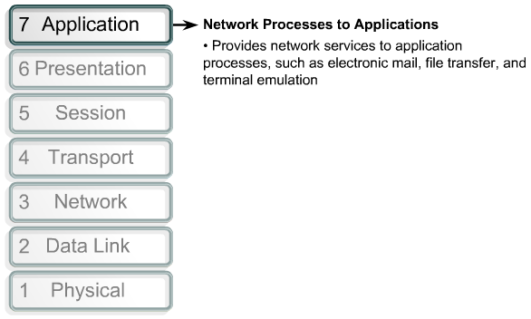
Mô hình OSI
Tầng ứng dụng cung cấp phương tiện cho người dùng truy nhập các thông tin và dữ liệu trên mạng thông qua các chương trình ứng dụng. Tầng này là giao diện chính để người dùng tương tác với chương trình ứng dụng, và qua đó với mạng
Hình 15: Tầng ứng dụng

Slide 27
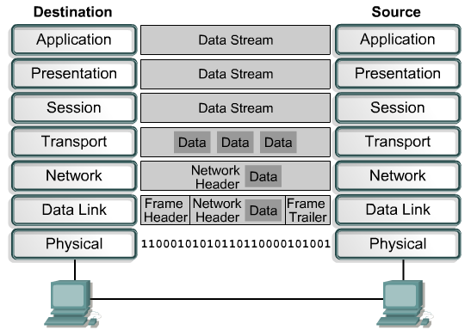
Mô hình OSI
Đóng gói, xử lý và truyền dữ liệu theo mô hình OSI
Hình 16: Đóng gói dữ liệu trên mô hình OSI

Slide 28
Quản trị Mạng theo OSI
Các tổ chức tiêu chuẩn và các nhà cung cấp thiết bị đưa ra các hệ thống mạng khác nhau, vì vậy các chức năng quản lý mạng cũng rất đa dạng và biến đổi theo từng môi trường quản lý thực tế.
Hệ thống quản lý mạng theo OSI là một tập các tiêu chuẩn quản lý mạng do tổ chức tiêu chuẩn quốc tế ISO (International Standard Organization) thực hiện.
Mô hình trao đổi thông tin quản lý được thực hiện trong 3 vùng phân cấp: quản lý hệ thống, quản lý lớp và điều hành lớp

Slide 29
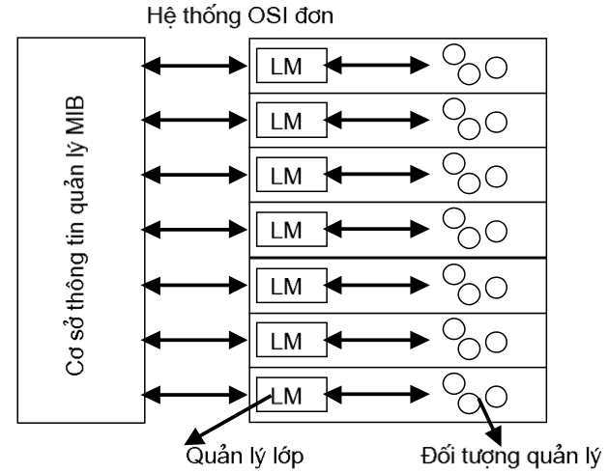
Quản trị Mạng theo OSI
Mô hình quản lý hệ thống mạng theo OSI:

Slide 30
Quản trị Mạng theo OSI
Nhiệm vụ quản lý hệ thống được thực hiện từ lớp ứng dụng và sử dụng khái niệm thực thể quản lý ứng dụng hệ thống SAME (System Application Management Entity) để quản trị hệ thống.
Các giao thức lớp ứng dụng luôn là giao thức quan trọng nhất trong mô hình này, chúng có khả năng trao đổi các thông tin quản lý đáp ứng các yêu cầu quản lý và là cách tiếp cận nhanh nhất của người quản lý hệ thống với hệ thống.
Nhiệm vụ quản lý lớp của mô hình OSI thực hiện quản lý các đối tượng thuộc lớp và trao đổi thông tin qua hệ thống giao thức tới các lớp kế cận.

Slide 31
Quản trị Mạng theo OSI
Đối tượng bị quản lý nằm trong các lớp khác nhau thuộc mô hình OSI và thông tin quản lý nằm trong cơ sở dữ liệu thông tin quản lý MIB (Management Information Base).
MIB được coi là một dạng cơ sở dữ liệu, nội dung của cơ sở dữ liệu này không chứa đối tượng bị quản lý mà chỉ chứa các thông tin liên kết với các đối tượng này.
Hệ thống quản lý lớp thực hiện duy trì mối liên kết giữa đối tượng bị quản lý và thông tin trong cơ sở dữ liệu

Slide 32
Quản trị Mạng theo OSI
Khía cạnh truyền thông trong mô hình quản lý OSI được định nghĩa trong chuẩn giao thức dịch vụ thông tin quản lý chung CMIS (Common Management Information Services).
CMIS định nghĩa các dịch vụ cơ bản như: khôi phục thông tin quản lý , thay đổi đặc tính của đối tượng bị quản lý (thông qua agent), xoá bỏ và tạo ra các đối tượng quản lý mới, báo cáo các sự kiện trong quá trình quản lý.
Các yêu cầu cơ bản trong khía cạnh truyền thông gồm: độ khả dụng, khả năng hoạt động liên kết, khả năng di chuyển và khả năng phân cấp.

Slide 33
Quản trị Mạng theo OSI
Điểm can thiệp dịch vụ (SAP - Service Access Point) được định nghĩa bởi OSI cho các thiết bị đầu cuối để giao tiếp các lớp đối tượng.
Mô hình OSI :
  Lớp dưới là môi trường truyền thông lớp trên
  Nếu lớp dưới không đồng ý truyền thông → không thể truyền thông
Thường đặt tên SAP theo tên lớp ngay bên dưới nó, mỗi lớp có nhiều chức năng khác nhau – có 2 cách tổ chức
  Một SAP dùng để can thiệp vào nhiều dịch vụ bên dưới do các yêu cầu bên trên
  Nhiều SAP cho 1 yêu cầu bên trên và 1 dịch vụ bên dưới
Địa chỉ SAP
  Các địa chỉ lớp trên can thiệp xuống lớp dưới → địa chỉ cục bộ
  Các địa chỉ điểm SAP nhận là bắt buộc

Slide 34
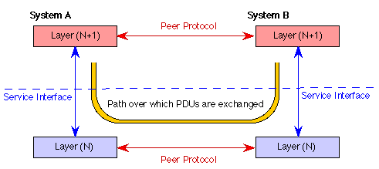
Quản trị Mạng theo OSI
Điểm can thiệp dịch vụ (SAP - Service Access Point) được định nghĩa bởi OSI cho các thiết bị đầu cuối để giao tiếp các lớp đối tượng.

Slide 35
Quản trị Mạng theo OSI
Các dịch vụ nguyên thủy: Để truyền thông giữa các lớp, người ta sử dụng các hàm gọi - được gọi là các dịch vụ nguyên thủy (service primitives)
  Request
  Indication
  Respond
  Confirmation
Truyền thông gồm n bước, mỗi bước đều liên quan đến các điều khiên khác nhau nhưng
  Mọi quá trình truyền thông đều dựa trên các dịch vụ nguyên thủy
Có 2 cách sử dụng
  Dùng 2 dịch vụ R,I -> không tin cậy
  Dùng 4 dịch vụ-> tin cậy

Slide 36
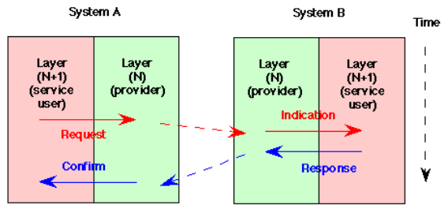
Quản trị Mạng theo OSI
Các dịch vụ nguyên thủy: có 2 cách sử dụng
  Dùng 2 dịch vụ R,I -> không tin cậy
  Dùng 4 dịch vụ-> tin cậy

Slide 37
Quản trị Mạng theo OSI
Quản trị Mạng theo mô hình Manager-Agent:
  Manager : nơi chịu trách nhiệm mọi hoạt động quản trị
  Agent : là phần tử đại diện cho đối tượng quản trị giao tiếp với Manager.
Vai trò của Agent :
  Với đối tượng quản trị (Managed Object): Agent đóng vai trò thu thập trạng thái, chuyển thành thông tin trạng thái, đồng thời nó phát hiện thay đổi bất thường trên MO cũng như điều khiển MO
  Với người quản trị (Manager): Agent nhận các điều khiển và chuyển thành các tác động điều khiển. Ngược lại nó chuyển các thông tin trạng thái về Manager khi có yêu cầu, gửi các hành vi của MO với mỗi một phép toàn quản trị, chuyển thông báo về MO khi có thay đổi
Manager muốn thực hiện quản trị -> thông qua Agent -> giám sát, điều khiển Managed Object.

Slide 38
Quản trị Mạng theo OSI
Các thao tác giữa Manager, Agent và MO
  Manager → Agent : operations
  Agent → MO : operations
  MO → Agent : status/notification
  Agent → Manager : event/report
Application Context : ngữ cảnh ứng dụng
  Thông tin phục vụ trao đổi/truyền thông
  Giao thức
  Chức năng
  Đơn vị chức năng
Những thông tin Agent và Manager biết về nhau là Shared Memory Knowledge
Bước trao đổi thông tin là Association

Slide 39
Quản trị Mạng theo OSI
MANAGING
SYSTEM
MANAGED SYSTEM
Manager
Trao đổi thông tin và thông báo
Agent
Managed objects

Slide 40

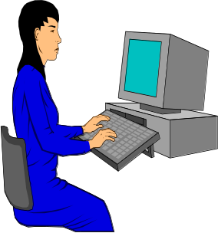

Quản trị Mạng theo OSI
Management Platform
Administrator
Workstation
Collect, organize & interpret
Operational Data
mgmt requests/replies
event reports
Agent
Agent
Agent
Agent
Agent
Agent
Agent
Observation
& Control

Slide 41
Quản trị Mạng theo OSI
Mô hình thông tin quản trị:
  Là các lớp dùng để mô tả tài nguyên hệ thống
    Thực thể : thuộc tính, phép toán tác động, hành vi thực thể
    Các thông tin được lưu theo 1 cấu trúc nhất định -> Mô hình cấu trúc lưu trữ
  Thông tin quản trị trao đổi giữa Manager và Agent theo giao thức quản trị
Mô tả một đối tượng quản trị:
  Mô tả bằng 1 lớp đối tượng, mỗi đối tượng sẽ có các thuộc tính của đối tượng - đấy là các trạng thái khác của đối tượng quản trị
    Thuộc tính chung nhóm lại thành thuộc tính nhóm
    Các thuộc tính 1 lớp đối tượng nhóm lại thành gói
  Mỗi đối tượng có thông tin chính là trạng thái khi có sự thay đổi -> notification
  Các thao tác, phép toán mà đối tượng có thể chấp nhận, gộp chung lại -> thông tin phép toán
  Các thao tác của đối tượng : chuỗi các trạng thái theo chuỗi các tác động

Slide 42
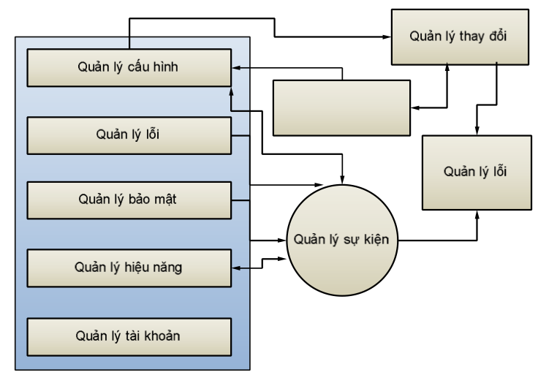
Quản trị Mạng theo OSI
Kiến trúc quản lý chức năng theo OSI: Khía cạnh chức năng của mô hình quản lý được chia thành 5 vùng gồm có: Quản lý cấu hình, quản lý hiệu năng, quản lý lỗi, quản lý bảo mật và quản lý tài khoản.

Slide 43
Quản trị Mạng theo OSI
Quản lý cấu hình gồm các tiến trình xác định và xử lí các tham số thay đổi của các thiết bị và phương tiện truyền thông nhằm duy trì hoạt động chức năng của mạng.
Các tham số có thể đặt, khởi tạo lại, hoặc đơn giản chỉ là hiển thị tham số cho người quản lý .
Các hệ thống quản lý thông qua giao thức điều khiển quản lý để đưa các lệnh tới thiết bị quản lý.
Common Management Information Protocol (CMIP) là giao thức được dùng trong Quản trị Mạng theo OSI.

Slide 44
Quản trị Mạng theo OSI
CMIP sử dụng giao thức giao vận hướng điều khiển và xây dựng một cơ chế bảo mật hỗ trợ access control, authorization và bản tin bảo mật (security logs).
Mô hình thông tin quản trị CMIP cho phép tùy biến và cấu hình trên các thiết bị được quản trị.
Những chức năng quản trị thực hiện bởi CMIP được mô tả thông qua các dịch vụ CMIS services.
CMIS là dịch vụ quản trị được thực thi bởi các thành phần mạng phục vụ cho quản lý, CMIS định nghĩa các dịch vụ cơ bản như: khôi phục thông tin quản lý , thay đổi đặc tính của đối tượng bị quản lý (thông qua agent), xoá bỏ và tạo ra các đối tượng quản lý mới, báo cáo các sự kiện trong quá trình quản lý .

Slide 45
Quản trị Mạng theo OSI
Một số các dịch vụ của CMISE (Common Management Information Service Element)
Các dịch vụ quản trị hoạt động (Management operation services):
  M-CREATE: Create an instance of a managed object
  M-DELETE: Delete an instance of a managed object
  M-GET: Request managed object attributes (for one object or a set of objects)
  M-CANCEL-GET: Cancel an outstanding GET request
  M-SET: Set managed object attributes
  M-ACTION: Request an action to be performed on a managed object

Slide 46
Quản trị Mạng theo OSI
Một số các dịch vụ của CMISE (tiếp)
Các dịch vụ quản trị báo tin (Management Notification service):
  M-EVENT-REPORT: Send events occurring on managed objects
Các dịch vụ quản trị liên kết (Management Association service): để gửi thông tin quản trị giữa các hệ thống mở sử dụng CMIS/CMIP giữa các kết nối ngang hàng, trạng thái liên kết dữ liệu phải được thiết lập và đảm bảo.
  M-INITIALIZE - Creates an association with (i.e. connects to) another CMISE
  M-TERMINATE - Terminates an established connection
  M-ABORT - Terminates the association in the case of an abnormal connection termination

Slide 47
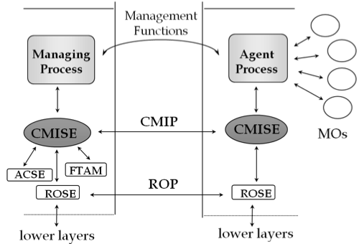
Quản trị Mạng theo OSI
Trong CMIP, các agent lưu trữ một cơ sở dữ liệu là một cây thông tin quản trị MIT (Management Information Tree). Nó mô hình các platform, các thiết bị bằng sử dụng các đối tượng bị quản trị (managed objects).
Hình : Kiến trúc CMIS/CMIP trên mô hình OSI

Slide 48
Bộ giao thức TCP/IP
Mô hình mạng TCP/IP (hay còn gọi bộ giao thức TCP/IP) là một bộ tập hợp các giao thức truyền thông mà Internet và hầu hết các mạng máy tính thương mại hiện nay đang chạy trên đó. Bộ giao thức này được đặt tên theo hai giao thức chính của nó là TCP (Giao thức Điều khiển Giao vận) và IP (Giao thức Liên mạng).
  Bộ giao thức liên mạng xuất phát từ công trình DARPA, từ những năm đầu thập niên kỷ 1970,
  Bộ giao thức TCP/IP cũng được thiết kế phân tầng, mỗi tầng giải quyết một tập các vấn đề có liên quan đến việc truyền dữ liệu, và cung cấp cho các giao thức tầng cấp trên một dịch vụ được định nghĩa rõ ràng dựa trên việc sử dụng các dịch vụ của các tầng thấp hơn.

Slide 49
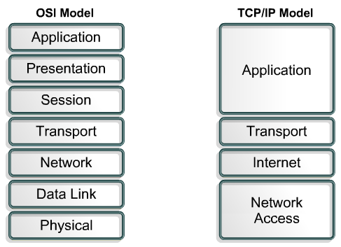
Bộ giao thức TCP/IP
Mô hình TCP/IP và mô hình tham chiếu OSI
Hình 17: Mô hình TCP/IP vs mô hình OSI

Slide 50
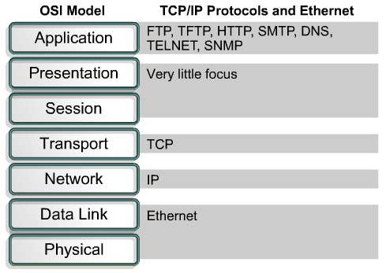
Bộ giao thức TCP/IP
So sánh giữa mô hình OSI vs TCP/IP
Hình 18: So sánh giữa 2 mô hình mạng

Slide 51
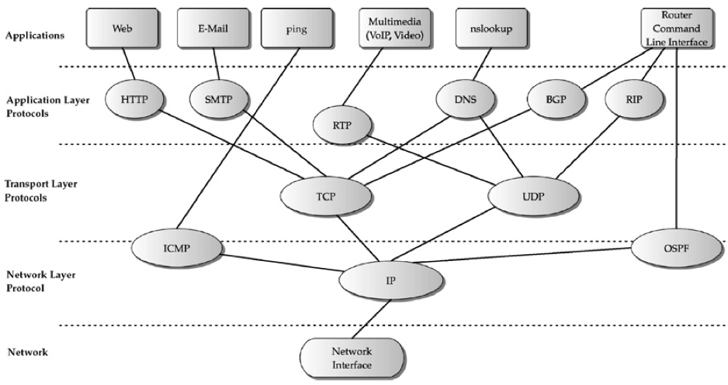
Bộ giao thức TCP/IP
Các giao thức điển hình trên mô hình mạng TCP/IP
Hình 19: Các giao thức điển hình trên TCP/IP

Slide 52
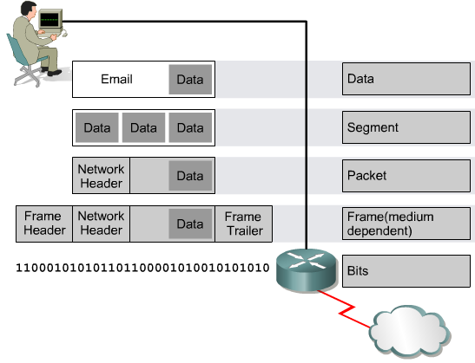
Bộ giao thức TCP/IP
Đóng gói dữ liệu trên mô hình TCP/IP
Hình 20: Đóng gói dữ liệu trên TCP/IP

Slide 53
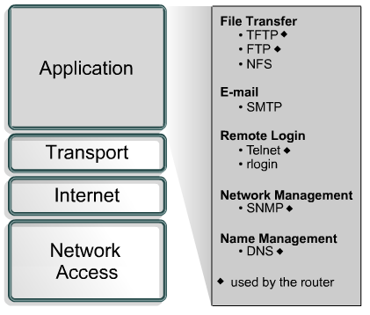
Bộ giao thức TCP/IP
Tầng ứng dụng TCP/IP:
Hình 21: Tầng ứng dụng trên TCP/IP

Slide 54
Bộ giao thức TCP/IP
Tầng ứng dụng:
  Tầng ứng dụng là nơi các chương trình mạng thường dùng nhất làm việc nhằm liên lạc giữa các nút trong một mạng,
  Do bộ giao thức TCP/IP không có tầng nào nằm giữa ứng dụng và các tầng giao vận do đó tầng ứng dụng trong bộ TCP/IP phải bao gồm các giao thức hoạt động như các giao thức tại tầng trình diễn và tầng phiên của mô hình OSI.
  Dữ liệu thực để gửi qua mạng được truyền cho tầng ứng dụng, nơi nó được đóng gói theo giao thức tầng ứng dụng. Từ đó, dữ liệu được truyền xuống giao thức tầng thấp tại tầng giao vận.
  Các thiết bị định tuyến và thiết bị chuyển mạch không sử dụng tầng này nhưng các ứng dụng điều chỉnh băng thông/ lưu lượng (bandwidth throttling) thì có dùng.

Slide 55
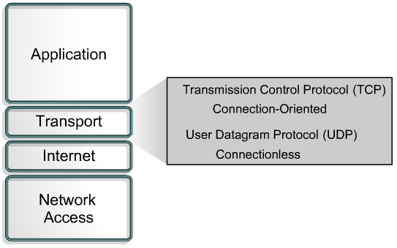
Bộ giao thức TCP/IP
Tầng giao vận TCP/IP: Transmission Control Protocol (TCP) and User Datagram Protocol (UDP)
Hình 22: Tầng giao vận trên TCP/IP

Slide 56
Bộ giao thức TCP/IP
Nhiệm vụ của tầng giao vận là kết hợp các khả năng truyền thông đầu cuối (end-to-end) và không phụ thuộc vào mạng bên dưới, kèm theo kiểm soát lỗi (error control), phân mảnh (fragmentation) và điều khiển lưu lượng.
Tầng giao vận có thể được xem như một cơ chế vận chuyển thông thường, nghĩa là đảm bảo rằng hàng hóa/hành khách của nó đến đích an toàn và đầy đủ.
Việc truyền thông điệp trực tiếp hay kết nối các ứng dụng tại tầng giao vận có thể được phân loại như sau:
  Kết nối hướng trạng thái (connection-oriented), ví dụ TCP
  Kết nối không trạng thái (connectionless), ví dụ UDP

Slide 57
Bộ giao thức TCP/IP
Giao thức TCP là một trong các giao thức cốt lõi của bộ giao thức TCP/IP. TCP đảm bảo chuyển giao dữ liệu tới nơi nhận một cách đáng tin cậy và đúng thứ tự. TCP còn phân biệt giữa dữ liệu của nhiều ứng dụng (chẳng hạn, dịch vụ Web và dịch vụ thư điện tử) đồng thời chạy trên cùng một máy chủ.
TCP hỗ trợ nhiều giao thức ứng dụng phổ biến nhất trên Internet.
TCP là tầng trung gian giữa giao thức IP bên dưới và các ứng dụng bên trên. Các ứng dụng thường cần các kết nối đáng tin cậy kiểu đường ống để liên lạc với nhau, trong khi đó, giao thức IP không cung cấp những dòng kiểu đó, mà chỉ cung cấp dịch vụ chuyển gói tin không đáng tin cậy. TCP làm nhiệm vụ của tầng giao vận trong mô hình OSI đơn giản của các mạng máy tính.

Slide 58
Bộ giao thức TCP/IP
TCP đòi hỏi việc thiết lập kết nối trước khi bắt đầu gửi dữ liệu và kết thúc kết nối khi việc gửi dữ liệu hoàn tất. Cụ thể, các kết nối TCP có ba giai đoạn:
  Thiết lập kết nối,
  Truyền dữ liệu,
  Kết thúc kết nối.
Một số trạng thái của một socket trong hoạt động TCP:
  LISTEN – đợi yêu cầu kết nối từ một TCP và cổng bất kỳ ở xa
  SYN-SENT – đợi TCP ở xa gửi một gói tin TCP với các cờ SYN và ACK được bật
  SYN-RECEIVED - đang đợi TCP ở xa gửi lại báo nhận sau khi đã gửi cho TCP ở xa đó một tin báo nhận kết nối.
  ESTABLISHED – cổng sẵn sàng nhận/ gửi dữ liệu với TCP ở xa.

Slide 59
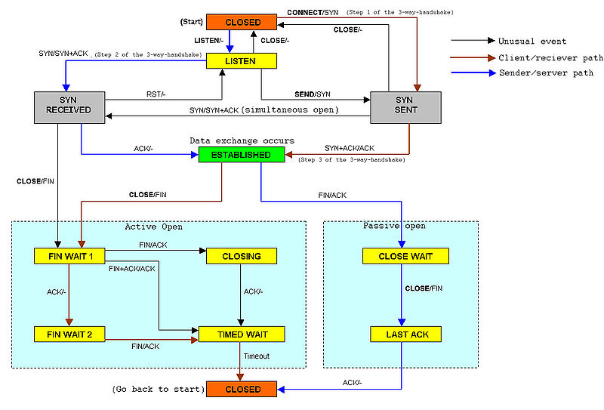
Bộ giao thức TCP/IP
Hoạt động của TCP
Hình 23: Biểu đồ trạng thái của TCP

Slide 60
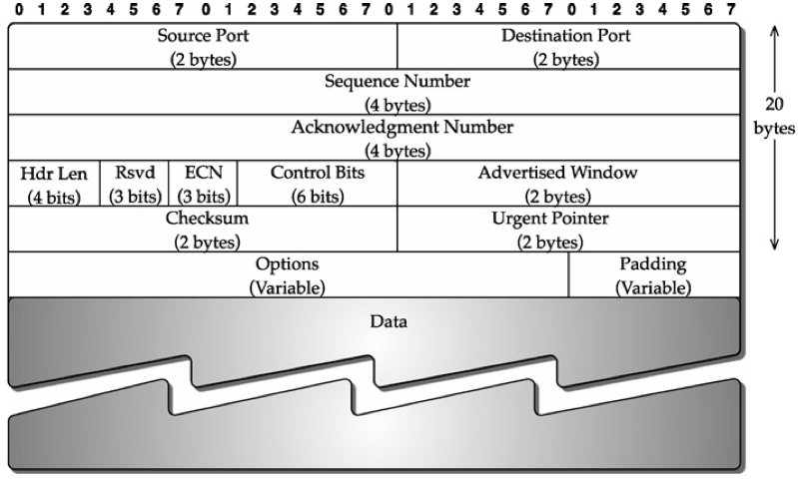
Bộ giao thức TCP/IP
Hoạt động của TCP
Hình 24: Đặc tả gói tin TCP

Slide 61
Bộ giao thức TCP/IP
Giao thức UDP (User Datagram Protocol) là một trong những giao thức cốt lõi của giao thức TCP/IP.
Sử dụng UDP, các chương trình ứng dụng của các thiết bị đầu cuối trên mạng máy tính có thể gửi những dữ liệu ngắn được gọi là datagram tới máy khác.
UDP không cung cấp sự tin cậy và thứ tự truyền nhận mà TCP làm; các gói dữ liệu có thể đến không đúng thứ tự hoặc bị mất mà không có thông báo.
UDP nhanh và hiệu quả hơn đối với các tiêu chí như kích thước nhỏ và yêu cầu khắt khe về thời gian. UDP có bản chất không trạng thái nên hữu dụng đối với việc trả lời các truy vấn nhỏ với số lượng lớn người yêu cầu.

Slide 62
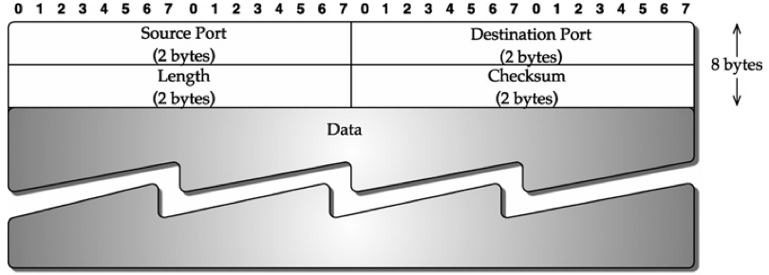
Bộ giao thức TCP/IP
Những ứng dụng phổ biến sử dụng UDP như DNS (Domain Name System), ứng dụng streaming media, Voice over IP, etc.
UDP dùng cổng để cho phép các giao tiếp giữa các ứng dụng diễn ra. Cổng dùng 16 bit để đánh địa chỉ, vì vậy số của cổng nằm trong khoản 0 đến 65.535. Cổng 0 được để dành và không nên sử dụng.
Hình 25: Cấu trúc của gói tin UDP

Slide 63
Bộ giao thức TCP/IP
So sánh giữa TCP vs UDP
TCP | UDP
Reliable | Unreliable
Connection-oriented | Connectionless
Segment retransmission and flow control through windowing | No windowing or retransmission
Segment sequencing | No sequencing
Acknowledge segments | No acknowledgement
Bảng 1: Bảng tóm tắt so sánh UDP & TCP

Slide 64
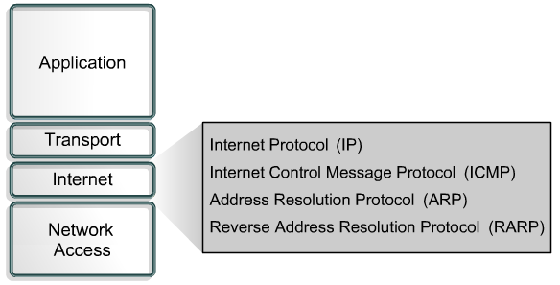
Bộ giao thức TCP/IP
Tầng mạng (Internet layer) TCP/IP:
Hình 26: Tầng mạng (Internet layer)

Slide 65
Bộ giao thức TCP/IP
Tầng mạng (Internet layer)
  Với sự xuất hiện của khái niệm liên mạng(Internetworking, inter-connected networks), tầng mạng đảm trách chức năng dẫn đường cho dữ liệu từ mạng/ thiết bị nguồn đến mạng/ thiết bị đích. Nhiệm vụ này thường đòi hỏi việc định tuyến cho gói tin qua một mạng lưới của các mạng máy tính, hay còn gọi là liên mạng.
  Tất cả các giao thức định tuyến, chẳng hạn giao thức BGP (Border Gateway Protocol), giao thức OSPF, và giao thức RIP (Routing information protocol|), đều thực sự là một phần của tầng mạng, mặc dù chúng có thể có vẻ thuộc về phần trên của chồng giao thức.

Slide 66
Bộ giao thức TCP/IP
Tầng mạng (Internet layer), giao thức IP (Internet Protocol)
  Là một giao thức hướng dữ liệu được sử dụng bởi các thiết bị/ máy đầu cuối để truyền dữ liệu trong một liên mạng chuyển mạch gói,
  Dữ liệu trong một liên mạng IP được gửi theo các khối được gọi là các gói (packet hoặc datagram),
  Giao thức IP cung cấp một dịch vụ gửi dữ liệu không đảm (còn gọi là cố gắng cao nhất best effort), nghĩa là nó hầu như không đảm bảo gì về gói dữ liệu,
  IP cung cấp cơ chế quy hoạch địa chỉ mạng,
  Các thiết bị định tuyến liên mạng chuyển tiếp các gói tin IP qua các mạng tầng liên kết dữ liệu được kết nối với nhau thông qua địa chỉ IP,
  Giao thức tầng mạng thông dụng nhất ngày nay là IPv4; IPv6 được đề nghị sẽ kế tiếp IPv4. Internet đang hết dần địa chỉ IPv4, do IPv4 sử dụng 32 bit để đánh địa chỉ; IPv6 dùng địa chỉ 128 bit.

Slide 67
Bộ giao thức TCP/IP
Tầng mạng TCP/IP, cơ chế quy hoạch địa chỉ IPv4:
  IPv4 sử dụng 32 bits để đánh địa chỉ, theo đó, số địa chỉ tối đa có thể sử dụng là 4.294.967.296,
  32 bits địa chỉ của IP được chia thành 4 nhóm (dạng phân nhóm - dotted format), mỗi nhóm gồm 8 bits (gọi là một octet), các nhóm này phân cách nhau bởi dấu chấm,
  Một địa chỉ IP được chia làm 2 phần, Network ID & Host ID,
  Có 5 lớp mạng (A, B, C, D và E) được định nghĩa. Lớp A sử dụng 8 bits cho phần network, lớp B dùng 16 bits cho network và lớp C dùng 24 bits được sử dụng để xác định phần network. Lớp D được dùng cho địa chỉ multicast còn lớp E được IETF để dành cho việc phục vụ thí nghiệm.

Slide 68
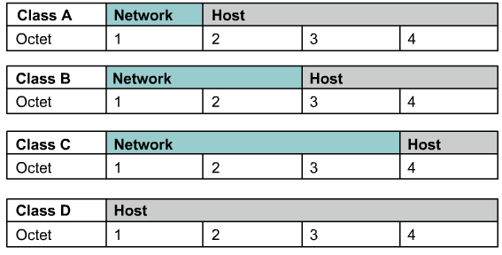
Bộ giao thức TCP/IP
Tầng mạng TCP/IP, cơ chế quy hoạch địa chỉ IPv4:
Hình 27: Cơ chế định địa chỉ IPv4

Slide 69
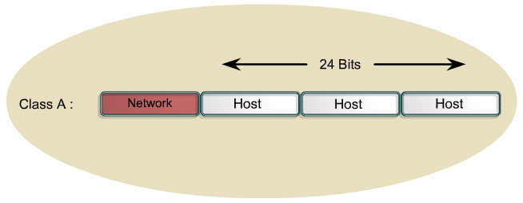
Bộ giao thức TCP/IP
Tầng mạng TCP/IP, cơ chế quy hoạch địa chỉ IPv4:
  Địa chỉ lớp A được sử dụng để phân vùng cho các mạng lớn (large networks) với hơn 16 triệu host address. Lớp A sử dụng octet đầu tiên để gán địa chỉ mạng, 3 octet sau để gán địa chỉ host.
  Bit đầu tiên của địa chỉ nhóm A bao giờ cũng bắt đầu bằng 0, do đó bất cứ địa chỉ nào có octet đầu tiên nằm trong dải 1-126 bao giờ là địa chỉ nhóm A,
  Địa chỉ 127.0.0.0 luôn luôn được để dùng cho loopback testing trên các router để gửi ngược các gói tin về địa chỉ của chúng.

Slide 70
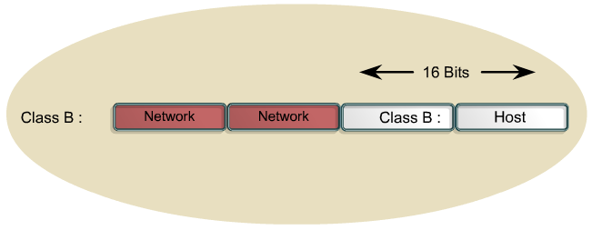
Bộ giao thức TCP/IP
Tầng mạng TCP/IP, cơ chế quy hoạch địa chỉ IPv4:
  Địa chỉ lớp B được sử dụng để phân vùng cho các mạng vừa (moderate to large-sized networks). Lớp B sử dụng 2 octet đầu tiên để gán địa chỉ mạng, 2 octet sau để gán địa chỉ host.
  2 bit đầu tiên của địa chỉ nhóm B bao giờ cũng bắt đầu bằng 10, do đó bất cứ địa chỉ nào có octet đầu tiên nằm trong dải 128-191 bao giờ là địa chỉ nhóm B,

Slide 71
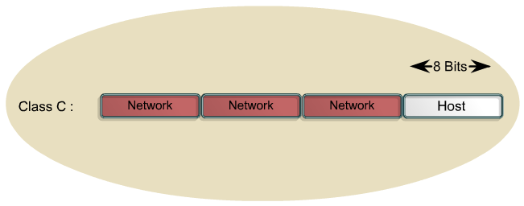
Bộ giao thức TCP/IP
Tầng mạng TCP/IP, cơ chế quy hoạch địa chỉ IPv4:
  Địa chỉ lớp C được sử dụng phổ biến và rộng rãi để phân vùng cho các mạng vừa và nhỏ (moderate to large-sized networks). Lớp C sử dụng 3 octet đầu tiên để gán địa chỉ mạng, octet cuối cùng để gán địa chỉ host.
  3 bit đầu tiên của địa chỉ nhóm C bao giờ cũng bắt đầu bằng 110, do đó bất cứ địa chỉ nào có octet đầu tiên nằm trong dải 192-223 bao giờ là địa chỉ nhóm C,

Slide 72
Bộ giao thức TCP/IP
Tầng mạng TCP/IP, cơ chế quy hoạch địa chỉ IPv4:
  Địa chỉ lớp D được dành riêng để sử dụng cho các địa chỉ IP multicast IP. Một địa chỉ multicast (đa hướng) được sử dụng để gửi gói tin đến một nhóm các thiết bị đầu cuối được định nghĩa trong địa chỉ multicast đó.
  Một địa chỉ multicast sẽ không bao giờ được gán đến một thiết bị mạng, vì vậy nó sẽ không bao giờ dùng như một địa chỉ nguồn.
  4 bit đầu tiên của địa chỉ nhóm D bao giờ cũng bắt đầu bằng 1110, do đó bất cứ địa chỉ nào có octet đầu tiên nằm trong dải 224-239 bao giờ là địa chỉ nhóm D.
  lớp E được IETF để dành cho việc phục vụ thí nghiệm.

Slide 73
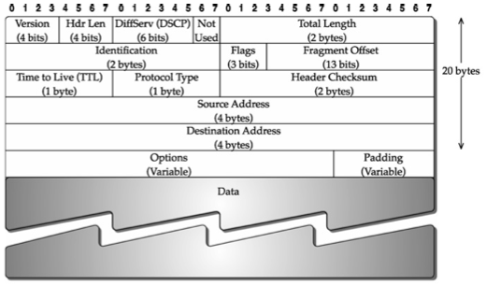
Bộ giao thức TCP/IP
Tầng mạng TCP/IP, cơ chế quy hoạch địa chỉ IPv4:
Hình 28: Cấu trúc gói tin IPv4

Slide 74
Bộ giao thức TCP/IP
Tầng mạng TCP/IP, cơ chế quy hoạch địa chỉ mạng con (subnet):
  Prefix: Số prefix đơn giản chỉ là số bit mạng trong một địa chỉ IP, được viết ngay sau địa chỉ IP, và được ngăn cách với địa chỉ này bằng một dấu /, ví dụ 192.168.1.1/24, 172.16.0.0/16.
  Nguyên lý cơ bản của kỹ thuật chia subnet: người ta thực hiện mượn thêm một số bit bên phần host để làm phần mạng, các bit mượn này được gọi là các bit subnet. Tùy thuộc vào số bit subnet mà ta có được các số lượng các mạng con khác nhau với các kích cỡ khác nhau.
  Với n bit mượn và m là số bit hoạch định cho host còn lại, ta có thể chia:
    2^{n} subnet nếu routers có hỗ trợ subnet-zero và 2^{n} - 2 nếu routers không hỗ trợ subnet zero.
    2^{m} – 2 là số host có thể có trên mỗi subnet

Slide 75
Bộ giao thức TCP/IP
Tầng mạng TCP/IP, cơ chế quy hoạch địa chỉ mạng con (subnet):
  Ví dụ: Chia mạng con từ địa chỉ mạng 192.168.1.0/24 , mượn 2 bit, còn lại 6 bit host, bước nhảy là 64
    Số subnet có thể có là 4 subnet
    Số host có trên mỗi subnet là 62 host
    Liệt kê các địa chỉ mạng như sau:
      192.168.1.0/26 là địa chỉ mạng subnet đầu tiên,
      192.168.1.1/26 là địa chỉ host đầu tiên,
      192.168.1.62/26 là địa chỉ host cuối
      192.168.1.63/26 là địa chỉ broadcast cho subnet đầu tiên

Slide 76
Bộ giao thức TCP/IP
Tầng mạng TCP/IP, cơ chế quy hoạch địa chỉ mạng con (subnet):
  Bài tập 1: Cho địa chỉ host 192.168.1.158/28. Hãy cho biết, host này thuộc về subnet nào?
  Bài tập 2: Cho địa chỉ host 172.16.159.2/18. cho biết địa chỉ này thuộc subnet nào?
  Bài tập 3: Cho địa chỉ một mạng 192.168.1.0/24. Hãy tìm cách phân hạch địa chỉ IP để đảm bảo cung cấp đủ các địa chỉ IP cho ít nhất 7 mạng.con.

Slide 77
Bộ giao thức TCP/IP
Tầng mạng TCP/IP, cơ chế quy hoạch địa chỉ mạng con (subnet):
  Subnet là một trong những biện pháp được dùng để quản lý địa chỉ IP,
  Quy hoạch địa chỉ mạng con subnet là để tối ưu hóa việc sử dụng địa chỉ mạng bằng cách mượn bit ở phần host để chia thành nhiều mạng con,
  Khái niệm subnet mask: Subnet mask là một dải 32 bit nhị phân đi kèm với một địa chỉ IP, được các host sử dụng để xác định địa chỉ mạng của địa chỉ IP này. Để làm được điều đó, host sẽ đem địa chỉ IP thực hiện phép tính AND từng bit một của địa chỉ với subnet mask của nó, kết quả host sẽ thu được địa chỉ mạng tương ứng của địa chỉ IP.
  Subnet mask mặc định của lớp A, B và C lần lượt là 255.0.0.0; 255.255.0.0 và 255.255.255.0
Địa chỉ IP | 192.168.1.1 | 11000000.10101000.00000001.00000001
Subnet mask | 255.255.255.0 | 11111111.11111111.11111111.00000000
Địa chỉ mạng | 192.168.1.0 | 11000000.10101000.00000001.00000000
Bảng 1: Ví dụ về địa chỉ IP & subnet mask

Slide 78
Bộ giao thức TCP/IP
Tầng mạng TCP/IP, cơ chế quy hoạch địa chỉ IPv6:
  IPv6 là "Giao thức liên mạng thế hệ 6", một phiên bản của giao thức liên mạng (IP) nhằm mục đích nâng cấp giao thức liên mạng phiên bản 4 (IPv4) hiện đang hết địa chỉ. IPv6 sử dụng 128 bit để quy hoạch địa chỉ IP,
  IPv6 được thiết kế với hy vọng khắc phục những hạn chế vốn có của địa chỉ IPv4 như hạn chế về không gian địa chỉ, cấu trúc định tuyến và bảo mật đồng thời đem lại những đặc tính mới thỏa mãn các nhu cầu dịch vụ của thế hệ mạng mới như khả năng tự động cấu hình mà không cần hỗ trợ của máy chủ DHCP, cấu trúc định tuyến tốt hơn, hỗ trợ Multicast, hỗ trợ bảo mật và di động tốt hơn.
  Tự đọc:
    RFC-1883: Internet Protocol V.6 Specification
    RFC-1884: IPv6 Adressing Architecture

Slide 79
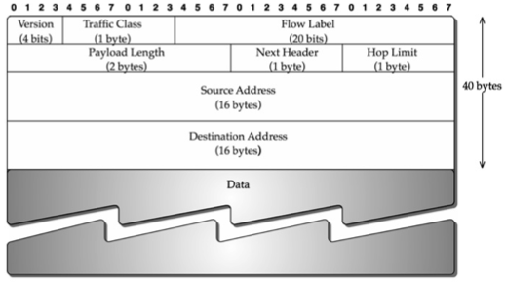
Bộ giao thức TCP/IP
Tầng mạng TCP/IP, cơ chế quy hoạch địa chỉ IPv6:
Hình 29: Cấu trúc gói tin IPv6

Slide 80
Bộ giao thức TCP/IP
Tầng liên kết dữ liệu TCP/IP:
  Tầng liên kết dữ liệu được sử dụng để chuyển các gói tin từ tầng mạng tới các máy chủ (host) khác.
  Các quá trình truyền các gói tin trên một liên kết cho trước và nhận các gói tin từ một liên kết cho trước có thể được điều khiển cả trong phần mềm điều vận thiết bị (device driver) dành cho cạc mạng, cũng như trong firmware hay các chipset chuyên dụng.
  Những thiết bị đó sẽ thực hiện các chức năng liên kết dữ liệu chẳng hạn như bổ sung một tín đầu (packet header) để chuẩn bị cho việc truyền gói tin đó, rồi thực sự truyền frame dữ liệu qua một môi trường vật lý.
  Mạng LAN thường sử dụng công nghệ Ethernet,
  Mạng Wifi thường sử dụng công nghệ IEEE 802.11,

Slide 81
Kết luận
Bộ giao thức TCP/IP được sử dụng chủ yếu cho công nghệ liên mạng IP ngày nay.
1988, Tổ chức Internet IAB (Internet Architecture Board) nhận thấy sự cần thiết có bộ công cụ quản lý cho TCP/IP nên đã cho ra đời RFC-1052. RFC-1052 là các yêu cầu tiêu chuẩn hoá quản lý mạng và tập trung vào các vấn đề quản lý mạng phải thực hiện:
  Đảm bảo tính mở rộng
  Đảm bảo tính đa dạng để phát triển
  Đảm bảo tính đa dạng trong quản lý
  Đảm bảo tính bao trùm nhiều lớp giao thức.
SNMP là giao thức ứng dụng của IETF dành cho quản lý mạng đơn giản dựa trên nền giao thức TCP/IP (mạng Internet).

